Slide 1
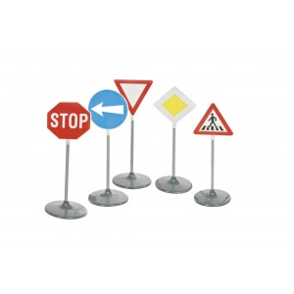

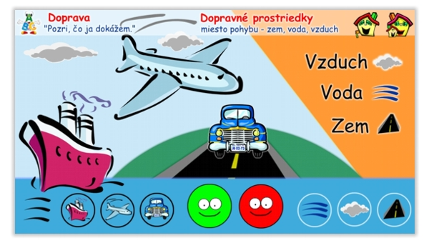
1 roč. ZŠ Dopravná výchova

Slide 2
Kto je účastníkom cestnej premávky?
Nájdi a vyfarbi (každému žiakovi predložíme papier s tabuľkou)
s | c | y | k | l | i | s | t | a
i | e | c | h | o | d | e | c | n
c | v | o | d | i | č | u | a | s

Slide 3
Chodec v cestnej premávke
Kto sa v cestnej premávke nazýva chodcom?
je každý účastník cestnej premávky, ktorý sa pohybuje pešo
osoba, ktorá niečo ťahá alebo tlačí
Príklady:
osoba pohybujúca sa na kolieskových korčuliach,
osoba, ktorá tlačí bicykel
osoba, ktorá vedie psa

Slide 4
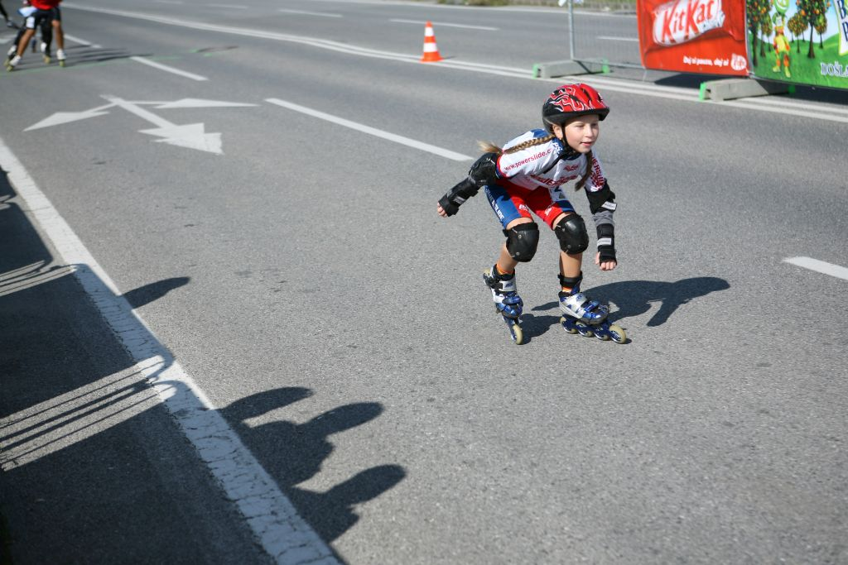
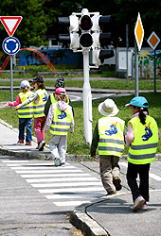
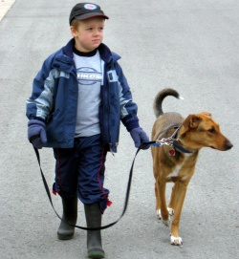

Slide 5
Po čom chodia chodci?
po chodníkoch
ak chodník nie je súčasťou cesty platí pravidlo:
Chodci, choďte vľavo!
po chodníku sa chodí po pravej/ľavej strane?
pri prechádzaní cez cestu treba využívať nadchody, podchody, priechody pre chodcov

Slide 6
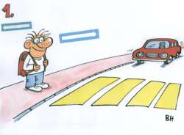
Správne prechádzanie cez cestu
Stojíme 1 a pol kroka od okraja cesty
Zastavíme a sústredíme sa na dopravnú situáciu okolo

Slide 7
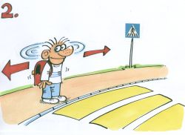
Na cestu vstúpime po pozornom rozhliadnutí
Najprv pozri doľava, až potom doprava – zopakuj to najmenej dvakrát

Slide 8
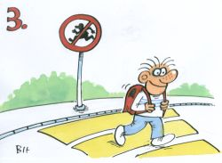
Cez cestu sa prechádza plynulo krokom, nie behom

Slide 9
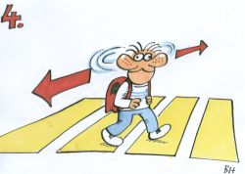
Počas prechádzania sa ešte raz pozri vľavo a vpravo, či neprichádza nejaký dopravný prostriedok

Slide 10
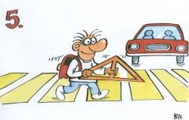
Cez cestu sa vždy prechádza priamo a kolmo!

Slide 11
Použitá literatúra: Kollerová, E. Hravé úlohy pre školákov. Nesvady. ISBN: 978-80-970760-4-7 http://skd-snp.blog.cz/0806/dopravna-vychova-chodec-v-cestnejpremavke https://www.google.sk/search?q=dopravn%C3%A1+v%C3%BDchova&rlz=1C1FNWS_enSK568SK568&es_sm=93&tbm=isch&tbo=u&source=univ&sa=X&ei=5db0U8vDOObE4gTN94HACw&ved=0CB0QsAQ&biw=1366&bih=677 Mgr. Katarína Migaľová

